Slide 1

Wir sind Problemlöser...
und wir haben die Lösung für alle
Notes:
Wir sind Problemlöser und wir versprechen dass wir die Lösung für alle Probleme entwickelt.

Slide 2



Challenge Setter
Notes:
Wir haben nicht nur die Challenge von unserem Challenge Setter sondern für alle drei Challenge Setter geschaffen

Slide 3


Deutschland und EU
Notes:
Ich gehe sogar noch weiter und sage, dass wir die Lösung für alle Problem in der Bundesrepublik und in der EU haben. Nennen Sie mir irgendein Problem: Wir haben die Lösung dafür! Beispiel: Klimawandel, Ukraine-Krise, Rente, Fachkräftemangel. Für alles haben wir die Lösung.

Slide 4

Der Mensch im Fokus
Notes:
Denn die Gemeinsamkeit aller Probleme ist der Mensch. Der Mensch ist die Lösung aller Probleme. Es sind nicht die Maschinen und Computer, sondern die Menschen die Werkzeug wie Computer bauen zum problemlösen

Slide 5
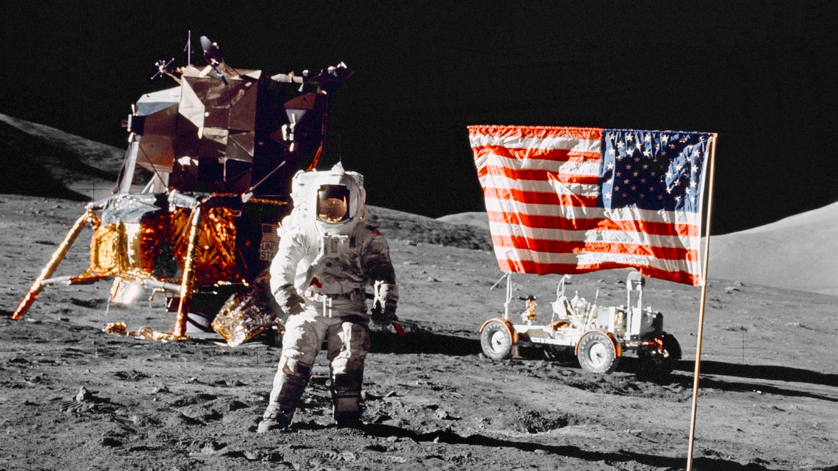
Der Mensch hat großartiges erreicht
Notes:
Und der Mensch hat bereits unmögliche Sachen bereits erreicht und wird in Zukunft noch unglaublicherer Sachen bewältigen. Wer weiß vielleicht landen wir in 10 Jahren auf dem Mars

Slide 6




Wir haben nicht genug Menschen!
Notes:
Das sind die Schlagzeilen aktueller Nachrichten. Es fehlt uns in Deutschland und Baden-Württemberg an Fachkräften. Und hier möchte ich eine kurze Geschichte von meinem Freund Yazan erzählen. Yazan ist Jordanier und hat seinen Master in Wirtschaft in Budapest gemacht. Er ist einer der schlausten Menschen die ich kenne. Er hat mich angeschrieben vor kurzem, dass er gerne nach Deutschland kommen möchte um zu arbeiten. Allerdings weiß er nicht was er dafür alle machen muss. Und genau für Menschen wie meinen Freund Yazan haben wir unsere Plattform entwickelt

Slide 7


The Länd App
Informationen
Arbeitserlaubnis
Job suche
Unterkunft
Sprachbarrieren
Notes:
Wir haben eine Plattform entwickelt, welche es Yazan ermöglicht, alle seine Probleme und Hindernisse in einer APP zu bewältigen.
Es soll Informationen zur Einwanderung bieten, den Prozess des Arbeitsvisas automatisieren, die Jobssuchen vereinfachen, Hilfe bei der Wohnungssuche bieten, und beim Lernen der deutschen Sprache helfen.
Wir haben uns das Ziel gesetzt, dass Einwanderung Spaß machen soll !!
Daher haben wir das Meta der Einwanderung geschaffen

Slide 8
Vertrauen Sie uns! Vertrauen Sie in die Menschheit!
Notes:
Vertrauen Sie uns!
Vertrauen Sie in die Menschheit!

